Slide 1
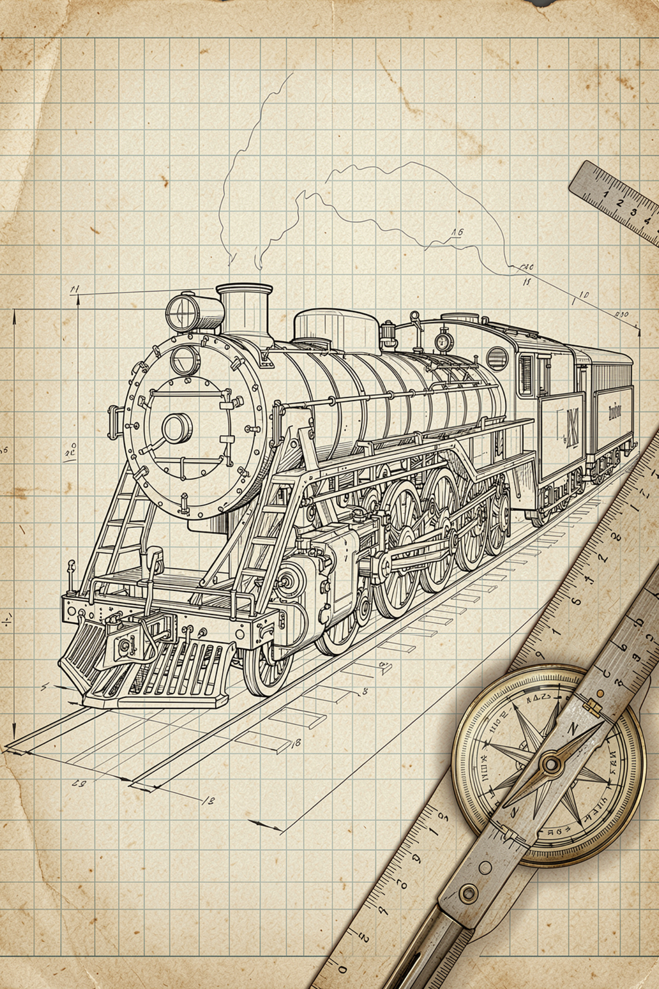
Математика русского языка: схемы прямой речи
5 класс · Русский язык · Пунктуация
УРОК
СХЕМЫ И ПРАВИЛА

Slide 2
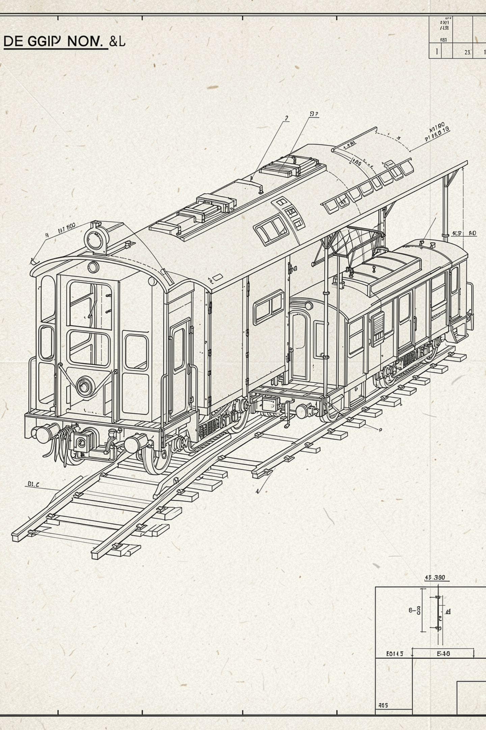
Главные герои: знакомьтесь!
Буква А — Слова автора
Буква П — Прямая речь
Это слова, которые объясняют, кто говорит и как говорит. Пишутся со строчной или заглавной буквы в зависимости от места в предложении.
Это точные слова говорящего — то, что он произнёс на самом деле. Всегда заключается в кавычки и начинается с заглавной буквы.
Примеры: «Поехали!», «Который час?», «Ура!»
Примеры: сказал, спросила, воскликнул, прошептала

Slide 3


Схема 1: Паровоз впереди
А: «П»
Двоеточие
Ставит раздел между А и П.
А — слова автора
П — прямая речь
Начинается с заглавной.
Открывается кавычками и с заглавной.
Правила оформления
Формула:А: «П.»
А: «П?»
А: «П!»
Слова автора (А) пишутся с заглавной буквы
После слов автора ставится двоеточие ( : )
Прямая речь открывается кавычками «
Первое слово прямой речи — с заглавной буквы
Знак препинания — перед закрывающей кавычкой
Думай о словах автора как о паровозе: он стоит первым и везёт за собой прямую речь — вагончик в кавычках.

Slide 4

Примеры к схеме 1: А: «П»
1
2
3
Повествование А: «П.»
Вопрос А: «П?»
Восклицание А: «П!»
Коля спросил: «Когда прибывает следующий состав?»
Машинист сказал: «Поезд отправляется через минуту.»
Проводница воскликнула: «Ваши билеты, пожалуйста!»
Вопрос — знак вопроса внутри кавычек.
Спокойное сообщение — точка внутри кавычек.
Восклицание — восклицательный знак внутри кавычек.
Запомни: знак в конце прямой речи всегда стоит до закрывающей кавычки!

Slide 5
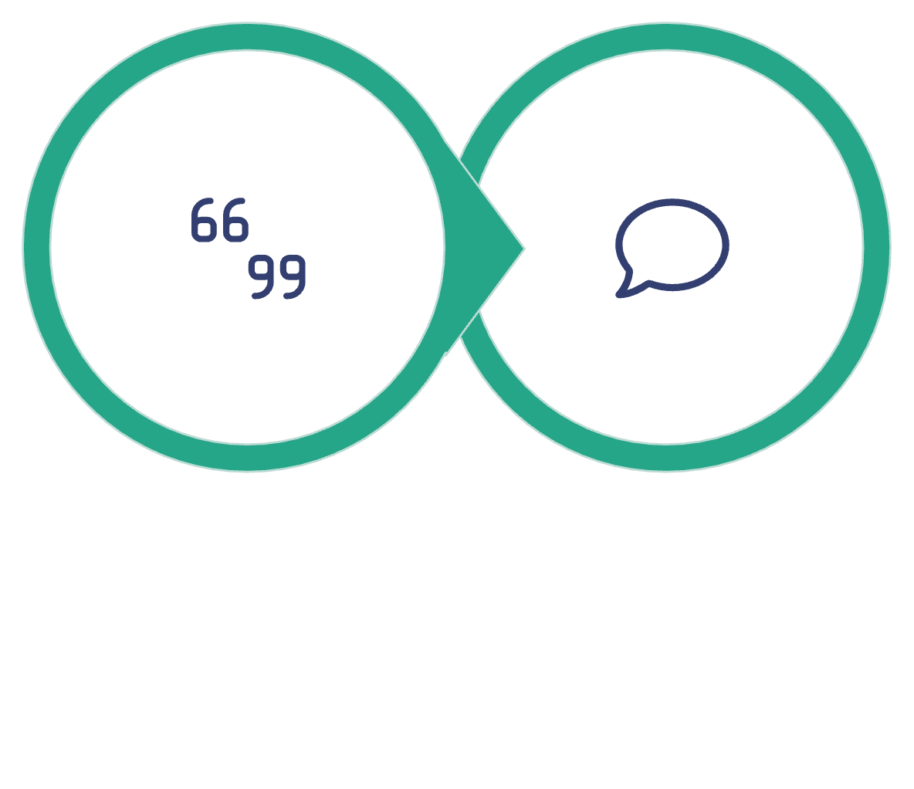


Схема 2: Вагон впереди паровоза
«П», — А.
«Прямая»
, — слова
Правила оформления
Три варианта: «П,» — а.
«П?» — а.
«П!» — а.
Прямая речь (П) идёт первой — в кавычках
Если П — повествование: внутри кавычек запятая, затем тире
Если П — вопрос или восклицание: знак внутри кавычек, затем тире
Слова автора (а) — со строчной буквы
Прямая речь как вагон, который выехал вперёд — паровоз-автор догоняет его сзади.

Slide 6

Примеры к схеме 2: «П», — а.
«П,» — а.
«П?» — а.
«П!» — а.
«Поезд уже на перроне,» — сообщил диктор.
«Где моё место?» — растерянно спросил пассажир.
«Смотри, туннель!» — закричал мальчик из окна.
Внутри кавычек — запятая, после — тире, автор строчной.
Вопросительный знак внутри кавычек заменяет запятую.
Восклицательный знак внутри кавычек заменяет запятую.
После тире слова автора всегда пишутся со строчной буквы — даже если это имя!

Slide 7
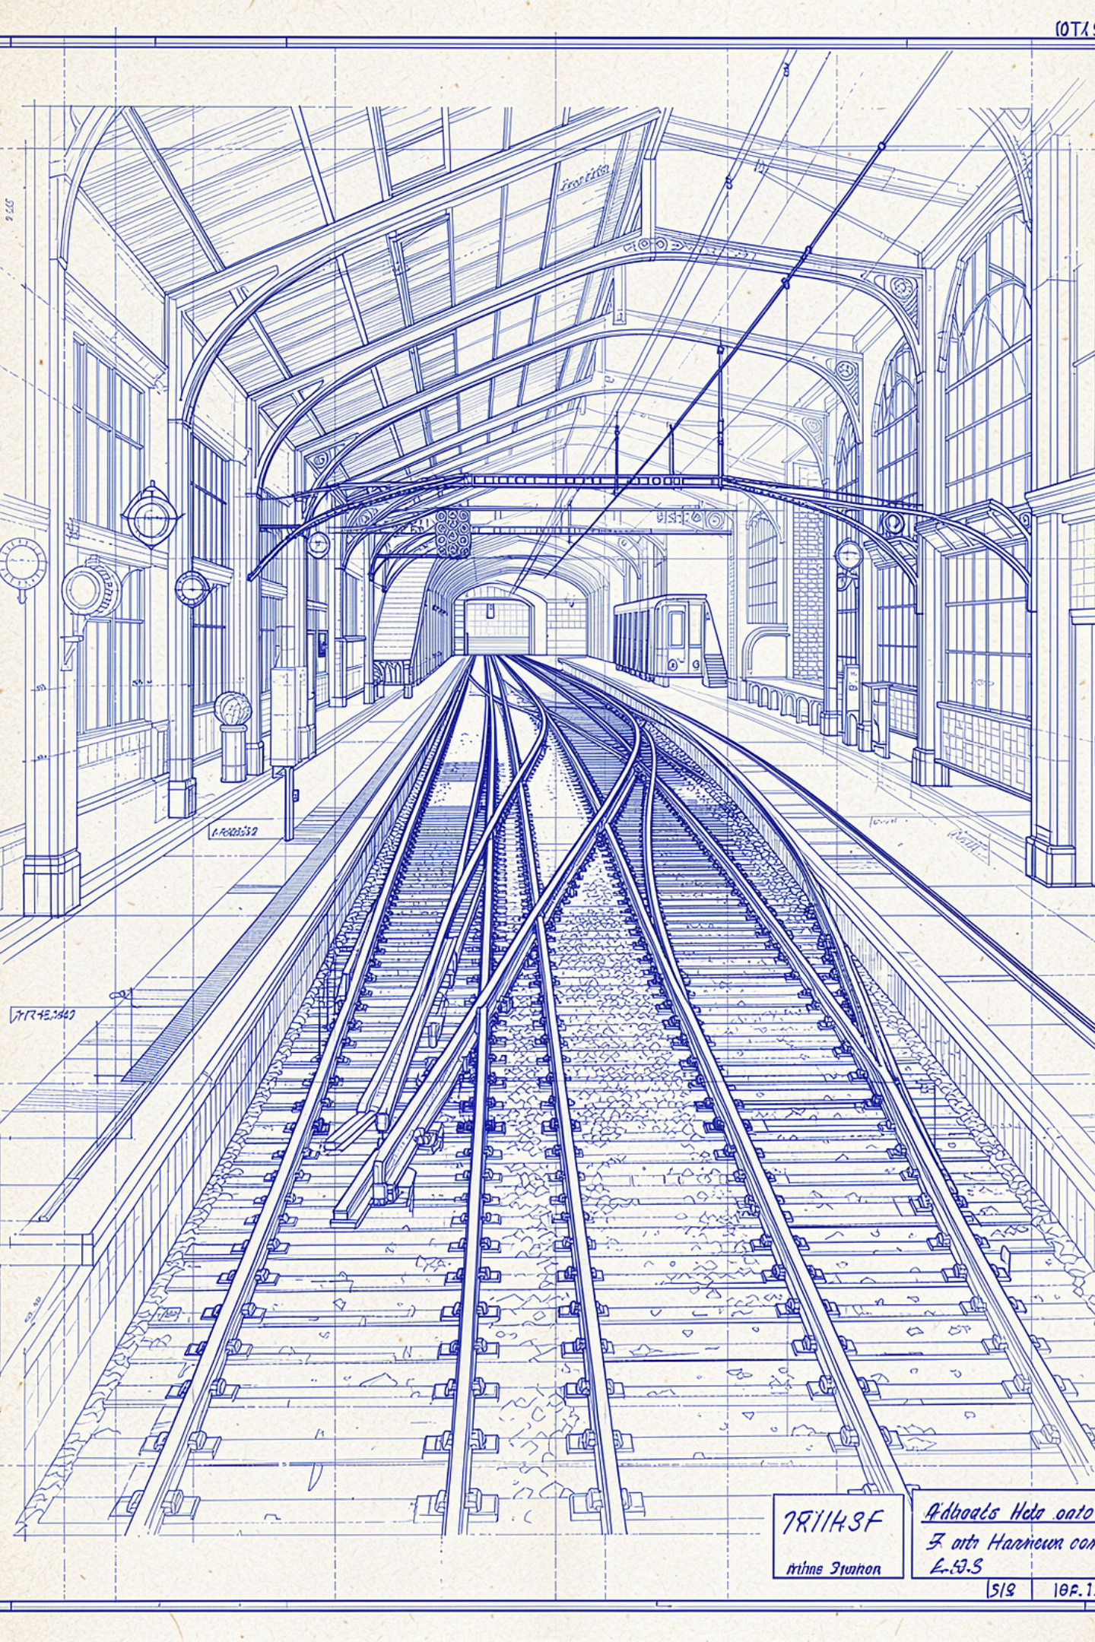
Что такое диалог?
Диалог — это разговор двух и более людей
Главное отличие
Прямая речь
Каждое высказывание в диалоге называется репликой. Реплики чередуются между собой, как вагоны разных цветов в составе поезда.
Одна реплика в кавычках, есть слова автора
Диалог
Прямая речь — один говорит, автор поясняет
Диалог — несколько человек говорят по очереди, авторских пояснений может не быть
Несколько реплик, каждая с новой строки, кавычек нет

Slide 8
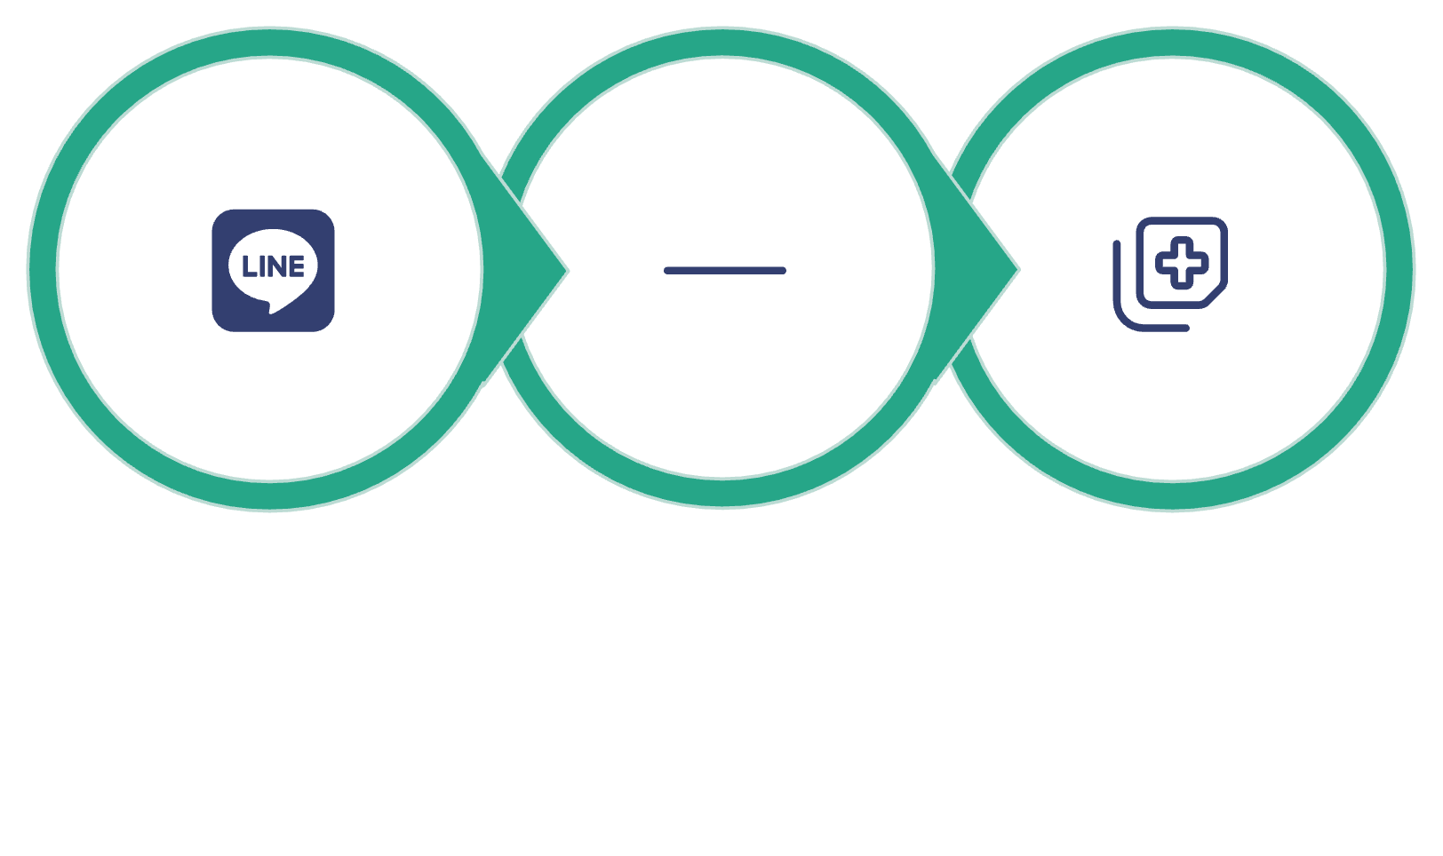

Правила оформления диалога
Как это выглядит:
— Куда едет этот поезд?
— До конечной — в Москву.
— А билеты ещё есть?
— Спросите у кассира.
Новая строка
Начало с тире
Без кавычек
Тире в диалоге — это как сигнальный флажок: «Внимание, говорит новый человек!»
Каждая новая реплика — это как новый вагон, который отцепился и встал на свой путь.

